Slide 1
On-The-Fly Computing:
Cloud-basierte IT-Dienstleistungen in dynamischen Märkten
Marie Christin Platenius, M. Sc.
Softwaretechnik
Heinz Nixdorf Institut
Universität Paderborn
m.platenius@upb.de

Slide 2


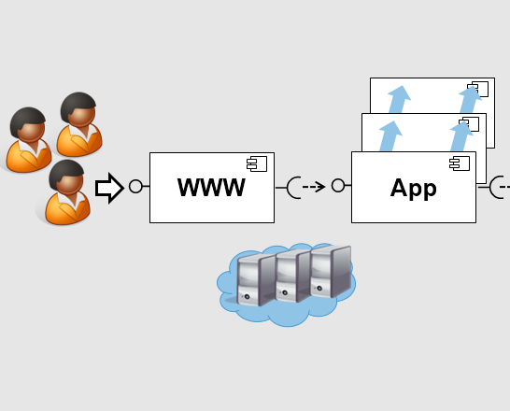
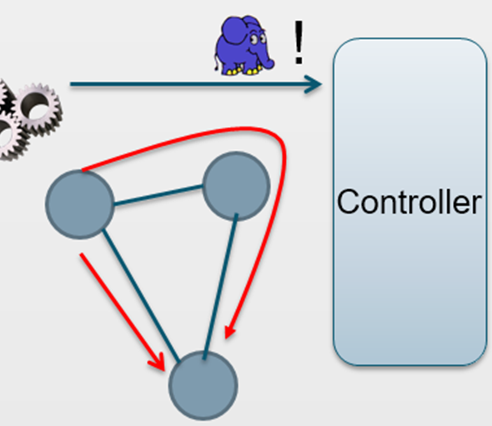
Agenda
On-The-Fly Computing – Überblick
Aktuelle Forschungsherausforderungen
Fuzzy Service Matching
Skalierbarkeits- und Elastizitäts-analyse
TE für günstige Rechenzentren- Netzwerke

Slide 3








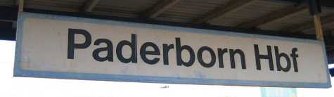




Beispielszenario
≤ 10s
OTF Dienstleister
Suche von Services
Kunde
Anbieter
OTF Markt

Slide 4






Beispielszenario
Komposition von Services
OTF Dienstleister
Kunde
Analyse und Verifikation
von Service-Kompositionen
Anbieter
OTF Markt

Slide 5

Beispielszenario
Deployment von Service-Kompositionen
& Organisation von Compute Centern
OTF Dienstleister
Kunde
Anbieter
OTF Markt

Slide 6

Beispielszenario
OTF Dienstleister
Kunde
Vertragsverhandlungen
Anbieter
OTF Markt

Slide 7
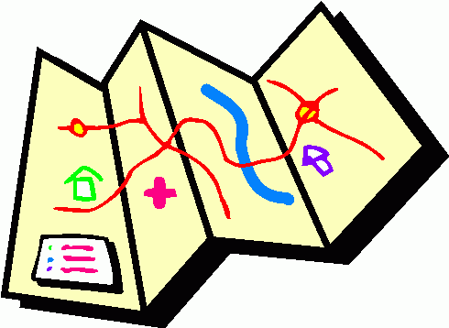
Beispielszenario
Ausführung von Service-Kompositionen
„Jetzt“
„2 Std. lang“
OTF Dienstleister
Kunde
Anbieter
OTF Markt

Slide 8
On-The-Fly Computing
Suche von Services
Komposition von Services
Analyse und Verifikation
von Service-Kompositionen
Deployment von Service-Kompositionen
& Organisation von Compute Centern
Ausführung von Service-Kompositionen
Vertragsverhandlungen
Sichere Kommunikation in dynamischen Märkten
Zertifikatsgenerierung
Reputationsmechanismen
Kostenbildung
…
OTF Dienstleister
Kunde
Anbieter
OTF Markt

Slide 9
On-The-Fly Computing – Key Messages
IT-Dienstleistungen müssen immer mehr
an individuelle Kundenwünsche angepasst werden.
Das Thema Cloud Computing
erfordert interdisziplinäre Zusammenarbeit.
Unvollständige und ungenaue Informationen
stellen eine Herausforderung dar,
die es immer stärker zu berücksichtigen gilt.
OTF Dienstleister
Kunde
Anbieter
OTF Markt

Slide 10
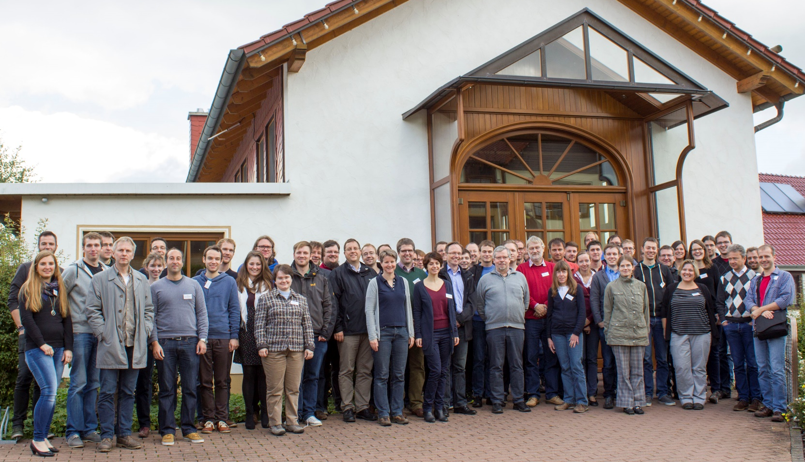


SFB 901
Laufzeit: seit 2011 (aktuell 2. Förderphase)
Grundlagenforschung in 10 Teilprojekten
  17 Professoren (Info + Winfo + Wiwi)
  40 wiss. Mitarbeiter (30% weibl.)
Interdisziplinäre Forschung
  Arbeitskreise und Querschnittsthemenn
  Entwicklung von Tools & Demonstratoren
186 Publikationen (4 Jahre)
  + 18 Dissertationen, 57 MAs, 68 BAs
17 (Jun.-) Professoren (Info + Winfo + Wiwi)
40 beteiligte Wiss. Mitarbeitende aktuell (30,0% weiblich)
186 Publikationen in den ersten 4 Jahren
  + 18 Dissertationen, 57 Masterarbeiten, 68 BA-Arbeiten

Slide 11
Agenda
On-The-Fly Computing – Überblick
Aktuelle Forschungsherausforderungen
Fuzzy Service Matching
Skalierbarkeits- und Elastizitäts-analyse
TE für günstige Rechenzentren- Netzwerke

Slide 12

On-The-Fly Märkte und Matching
Kunde
Anbieter
?
≈
?
Ziel: Finde passende Services
OTF Markt

Slide 13
Problematik beim Matching
Kunde
Anbieter
?
≈
Problem: Kunden und Anbieter liefern oft
keine vollständigen / präzisen Spezifikationen
getMap(Location) : Map
getMap(Position) : Map
= „schnell”
≈
?
=
Existierende Ansätze sind hier nicht anwendbar
oder liefern falsche Ergebnisse

Slide 14
Fuzzy Matching
Fuzzy Matching
Fuzziness aufdecken & klassifizieren
Matching & Fuzziness quantifizieren
Matching-Ergebnis annotieren
getMap(Location) : Map
getMap(Position) : Map
= „schnell”
≈
?
Matching-Ergebnis:
Signaturen: 1
Performance: [0.5, 0.7]
(Requester-ind. F.: high)
Protokolle: 0
(Provider-ind. F.: complete)
Requester-induced
Fuzziness
Provider-induced
Fuzziness
Kunden und Anbieter bekommen mehr Informationen
für bessere Entscheidungen
[Platenius, 2013]
[Platenius et al., 2014]

Slide 15
Agenda
On-The-Fly Computing – Überblick
Aktuelle Forschungsherausforderungen
Fuzzy Service Matching
Skalierbarkeits- und Elastizitäts-analyse
TE für günstige Rechenzentren- Netzwerke

Slide 16


Analyse von Servicekompositionen
OTF Dienstleister
Kunden
Anbieter
OTF Markt

Slide 17

Servicekomposition in unsicherem Kontext
WWW
App
DB
Variabler
Ausführungskontext
(OTF Compute Center)
Nutzungskontext
(Kunden)
Ausführungskontext
(Server)
Variabler
Nutzungskontext
(Kunden)
Problem: Kein stabiler Zustand
→ Bisherige modellgetriebene Performance-Analysen nicht ausreichend!
Modellgetriebene Performance-Vorhersage:
WWW
App
DB
mittlere RT = 2,4 Sek.
100.00 €/Tag

Slide 18





SimuLizar: Quantifizierung von Skalierbarkeit & Elastizität
Lösung: Analyse von Servicekompositionen durch Simulation
System- &
Rekonfig.-
Modell
Unsicherer
Kontext
Simulation
& Analyse
Skalierbarkeits- &
Elastizitätswerte
Ungenaue
Anforderungen
$$1.0$$
$$0.5$$
0s
${ I}_{A}$ = 3s
${ I}_{B}$ = 6s
Ermöglicht Vorhersage von Qualitätseigenschaften
für Selbst-Adaptive Systeme
[Becker et al., 2013]
[Becker et al., 2015]

Slide 19
Agenda
On-The-Fly Computing – Überblick
Aktuelle Forschungsherausforderungen
Fuzzy Service Matching
Skalierbarkeits- und Elastizitäts-analyse
TE für günstige Rechenzentren- Netzwerke

Slide 20

Traffic in Rechenzentren – Eigenschaften
Viele unterschiedliche Pfade innerhalb einer Netzwerk-Topologie
Software die in Rechenzentren läuft ist typischerweise verteilt (Big Data, multi-tier)
Mittlere Größe der Flows: 146 KB
80% aller Flows kleiner als 10 KB
Die meisten Bytes werden über wenige Elephant Flows transportiert
T. Benson et. al.: Network Traffic Characteristics of Data Centers in the Wild. IMC 2010, ACM.

Slide 21
Aufwand bündeln
Standard: ECMP (Equal-Cost Multi-Path)
Aber: Zwei Elephants auf demselben Link?
Typische Idee: konzentriere Aufwand zum Traffic Engineering auf Elephant Flows
  Alte Idee, z.B. Hedera,…
  Realitätscheck: Kleine Flow-Tabellen, Kleine Update-Raten, langsamer Speicher

Slide 22

HybridTE
Hauptansatz:
Verarbeite zunächst alle Flows durch proaktiv installierte Standardrouten
Benutze Information über Elephant Flows → verarbeite Elephants individuell
!
Controller
[Wette & Karl, 2015]
➔ Einfacher anzuwenden als State of the Art, aber vergleichbare Performance

Slide 23

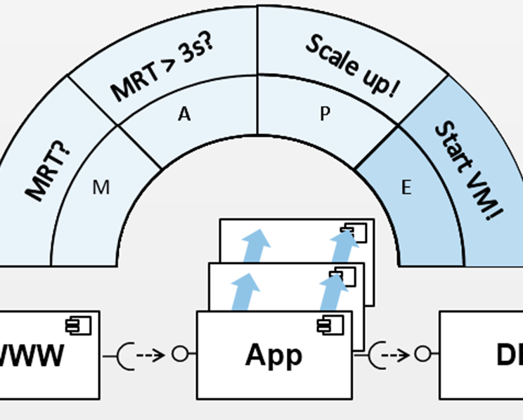
Zusammenfassung
Key Messages:
On-The-Fly Computing
Aktuelle Forschungsherausforderungen
IT-Dienstleistungen müssen immer mehr
an individuelle Kundenwünsche angepasst werden.
Fuzzy Service Matching
Skalierbarkeits- und Elastizitäts-analyse
TE für günstige Rechenzentren- Netzwerke
Das Thema Cloud Computing
erfordert interdisziplinäre Zusammenarbeit.
Unvollständige und ungenaue Informationen
stellen eine Herausforderung dar,
die es immer stärker zu berücksichtigen gilt.

Slide 24
Literatur
SFB 901 “On-The-Fly Computing”, www.sfb901.uni-paderborn.de
M. C. Platenius: Fuzzy Service Matching in On-The-Fly Computing, 9th Joint Meeting on Foundations of Software Engineering (ESEC/FSE'13), ACM, 2013
M. C. Platenius, S. Arifulina, R. Petrlic, W. Schäfer: Matching of Incomplete Service Specifications Exemplified by Privacy Policy Matching, Advances in Service-Oriented and Cloud Computing: Workshops of ESOCC'14, Springer, 2014
M. Becker, M. Luckey, S. Becker: Performance Analysis of Self-adaptive Systems for Requirements Validation at Design-time, 9th Int. ACM Sigsoft Conference on Quality of Software Architectures (QoSA), ACM, 2013
M. Becker, S. Lehrig, S. Becker: Systematically Deriving Quality Metrics for Cloud Computing Systems. 6th ACM/SPEC Int. Conference on Performance Engineering (ICPE‘15), ACM, 2015
P. Wette and H. Karl, HybridTE: Traffic Engineering for Very Low-Cost Software-Defined Data-Center Networks, Fourth European Workshop on Software Defined Networks (EWSDN‘15), IEEE, 2015

